Slide 1
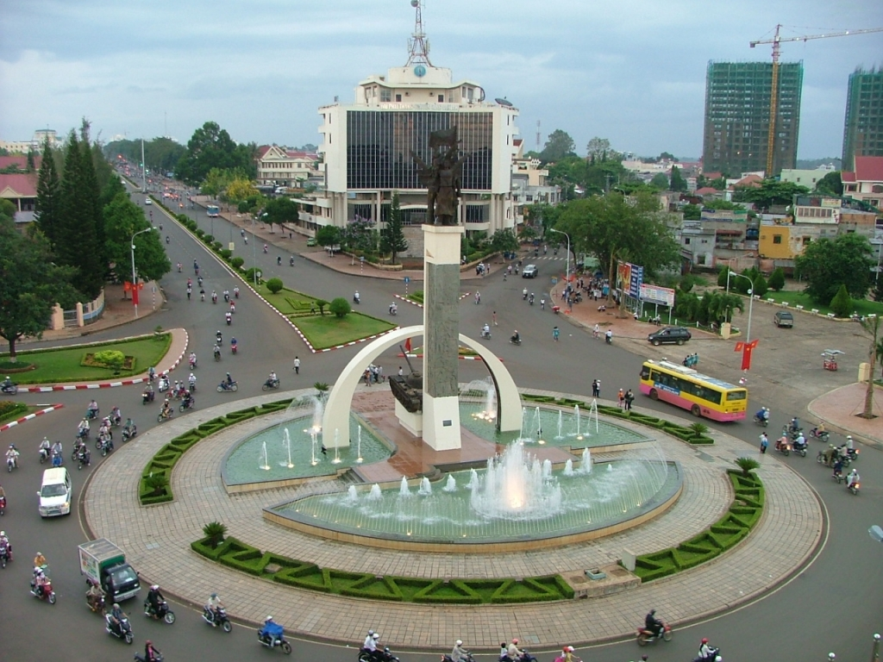
SỞ GIÁO DỤC VÀ ĐẠO TẠO ĐẮK LẮK
TRƯỜNG THPT PHAN ĐĂNG LƯU
GIÁO VIÊN DẠY: HOÀNG MINH TRUNG

Slide 2
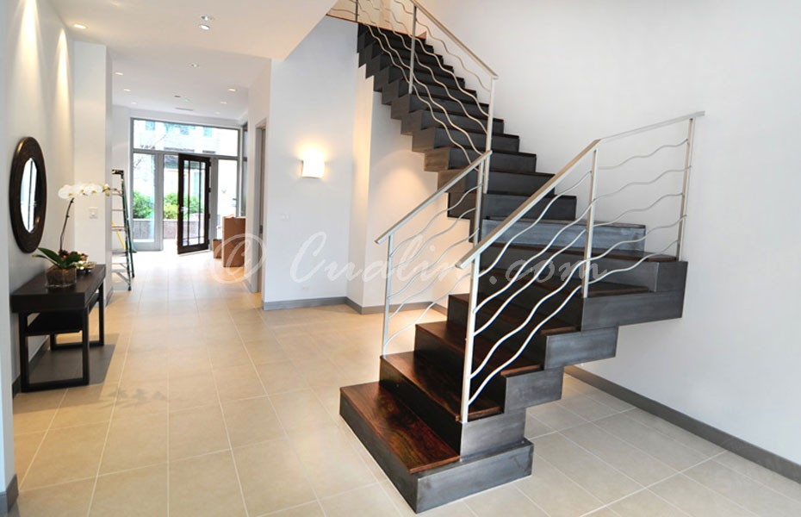
1. Cầu thang

Slide 3
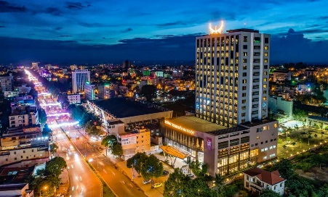
2. Khách sạn Mường Thanh Buôn Ma Thuột

Slide 4
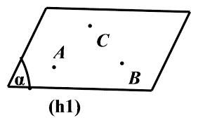
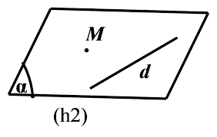
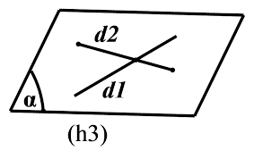
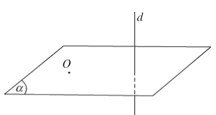
Câu 1: Trong hình học không gian lớp 11 có những cách nào để xác định một mặt phẳng?
Trả lời:
1.Qua 3 điểm không thẳng hàng
2. Qua 1 điểm và chứa một đường thẳng không đi qua điểm đó
3. Qua hai đường thẳng cắt nhau
Ngoài ra: Qua 1 điểm và vuông góc với đường thẳng cho trước

Slide 5

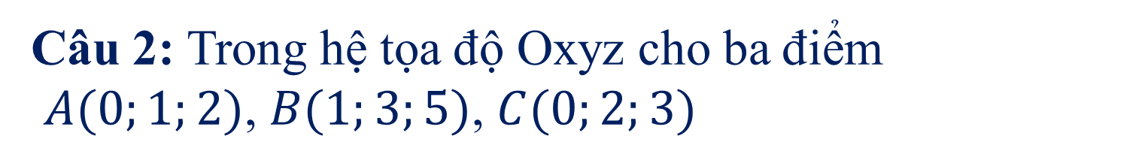
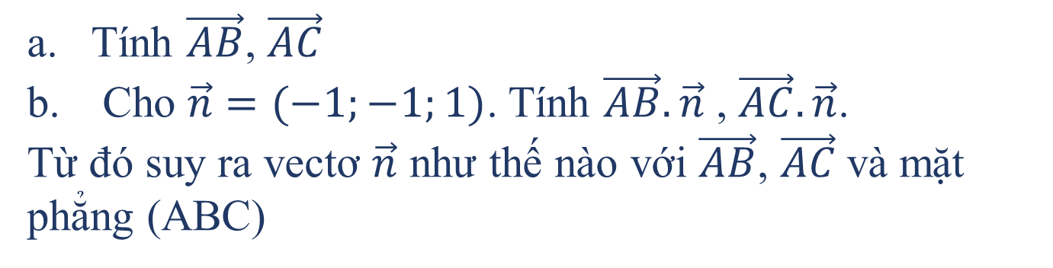
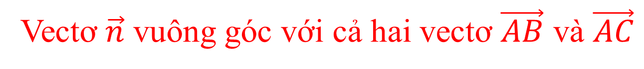
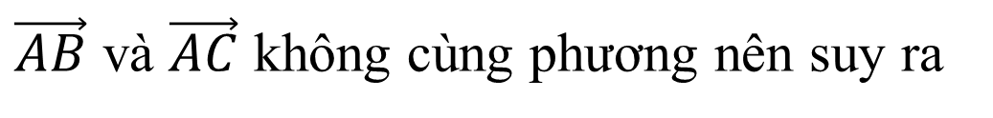
Câu 2: Trong hệ tọa độ Oxyz cho ba điểm
$A(0;1;2)$, $B(1;3;5)$, $C(0;2;3)$
Tính $\vec{AB}$, $\vec{AC}$
Cho $\vec{n}=(−1;−1;1)$. Tính $\vec{AB}.\vec{n}$ , $\vec{AC}.\vec{n}$.
Từ đó suy ra vectơ $\vec{n}$ như thế nào với $\vec{AB}$, $\vec{AC}$và mặt phẳng (ABC)
Trả lời:
$$\vec{AC}=\left(0;1;1\right)$$
Vectơ $\vec{n}$ vuông góc với cả hai vectơ $\vec{AB}$ và $\vec{AC}$
$\vec{AB}$ và $\vec{AC}$ không cùng phương nên suy ra

Slide 6



BÀI 2 :PHƯƠNG TRÌNH MẶT PHẲNG
Tiết 29: Mục I và mục II.1
Tiết 30: Mục II.2
Tiết 31: Mục III
Tiết 32: Mục IV

Slide 7
MỤC TIÊU TIẾT HỌC
1. Nắm được khái niệm vectơ pháp tuyến của mặt phẳng.
2. Hiểu khái niệm tích có hướng và biết cách tính tích có hướng của hai vectơ.
3. Biết cách lập phương trình mặt phẳng.

Slide 8
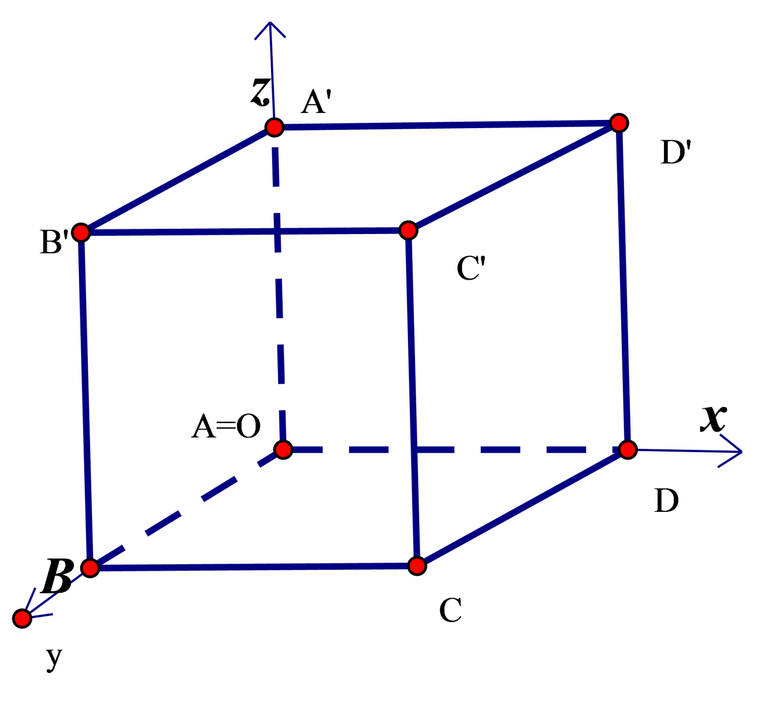
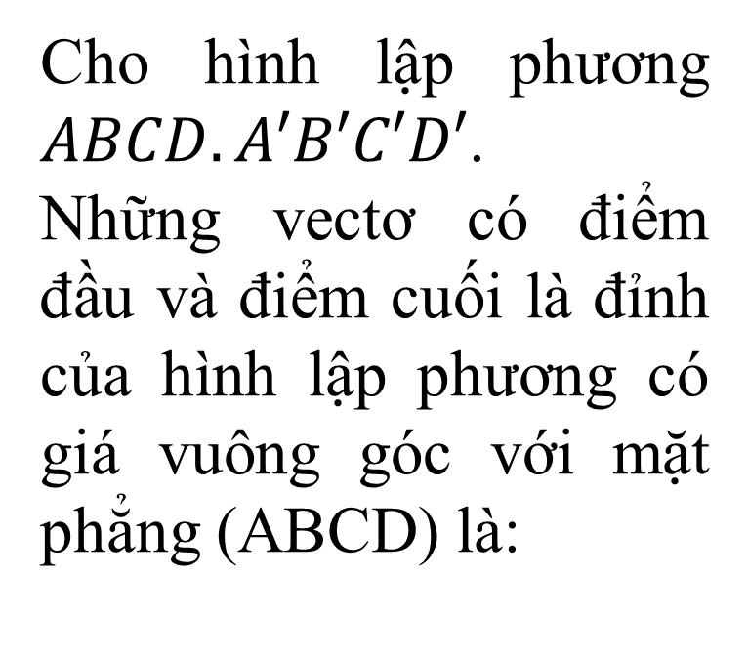
1. VECTƠ PHÁP TUYẾN CỦA MẶT PHẲNG
Cho hình lập phương $ABCD.A′B′C′D′$.
Những vectơ có điểm đầu và điểm cuối là đỉnh của hình lập phương có giá vuông góc với mặt phẳng (ABCD) là:

Slide 9
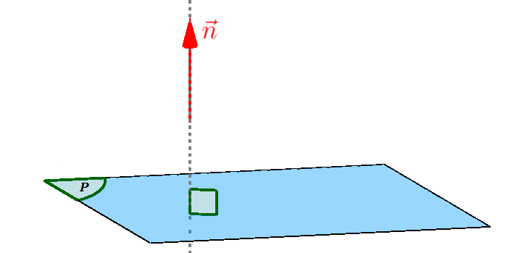
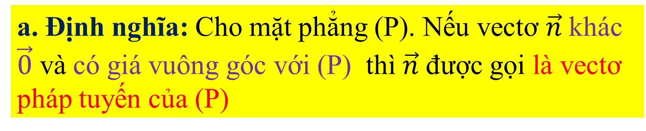
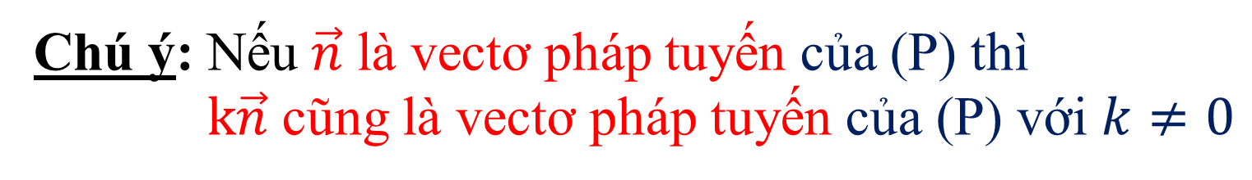
1. VECTƠ PHÁP TUYẾN CỦA MẶT PHẲNG
a. Định nghĩa: Cho mặt phẳng (P). Nếu vectơ $\vec{n}$ khác $\vec{0}$ và có giá vuông góc với (P) thì $\vec{n}$ được gọi là vectơ pháp tuyến của (P)
Chú ý: Nếu$\vec{n}$ là vectơ pháp tuyến của (P) thì
$k\vec{n}$ cũng là vectơ pháp tuyến của (P) với $k≠0$

Slide 10
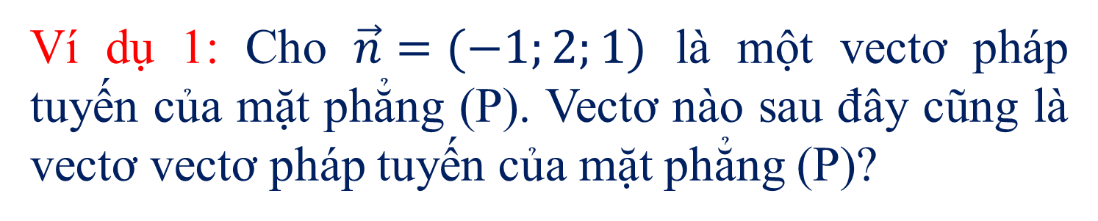
Ví dụ 1: Cho $\vec{n}=(−1;2;1)$ là một vectơ pháp tuyến của mặt phẳng (P). Vectơ nào sau đây cũng là vectơ vectơ pháp tuyến của mặt phẳng (P)?
Ví dụ 2: Cho mặt phẳng (P) vuông góc với trục Oy, vectơ nào sau đây là một vec tơ pháp tuyến của (P)?

Slide 11
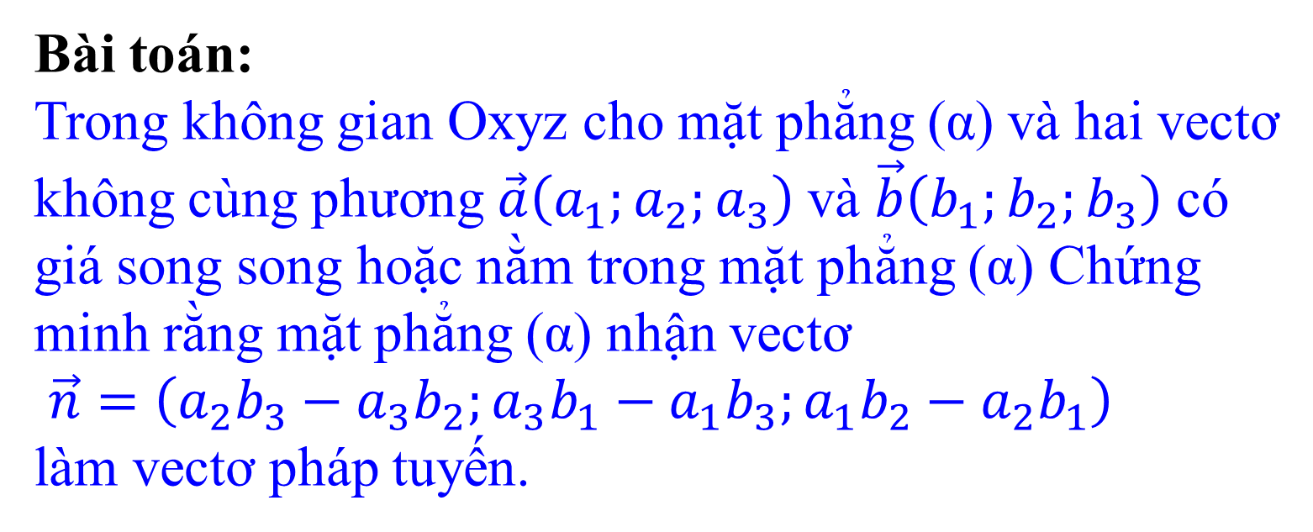

b. Tích có hướng của hai vectơ
Bài toán:
Trong không gian Oxyz cho mặt phẳng (α) và hai vectơ không cùng phương$\vec{a}\left(a_{1};a_{2};a_{3}\right)$ và $\vec{b}\left(b_{1};b_{2};b_{3}\right)$ có giá song song hoặc nằm trong mặt phẳng (α) Chứng minh rằng mặt phẳng (α) nhận vectơ
$\vec{n}=\left(a_{2}b_{3}−a_{3}b_{2};a_{3}b_{1}−a_{1}b_{3};a_{1}b_{2}−a_{2}b_{1}\right)$
làm vectơ pháp tuyến.
Giải
Tương tự $\vec{b}.\vec{n}=0$

Slide 12
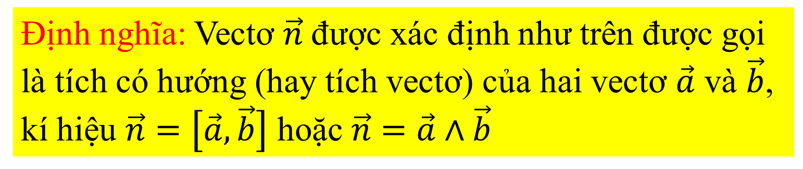
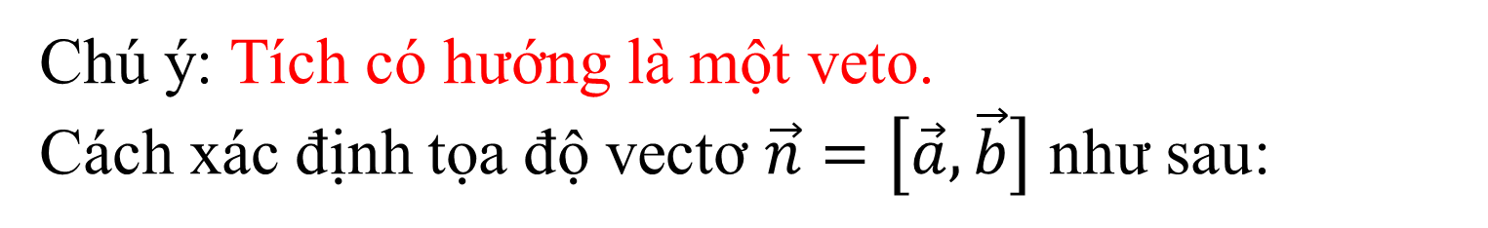
Định nghĩa: Vectơ $\vec{n}$ được xác định như trên được gọi là tích có hướng (hay tích vectơ) của hai vectơ $\vec{a}$ và $\vec{b}$, kí hiệu $\vec{n}=\left[\vec{a},\vec{b}\right]$ hoặc$\vec{n}=\vec{a}∧\vec{b}$
Chú ý: Tích có hướng là một veto.
Cách xác định tọa độ vectơ $\vec{n}=\left[\vec{a},\vec{b}\right]$ như sau:

Slide 13
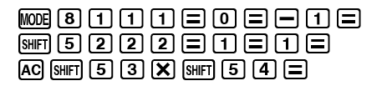
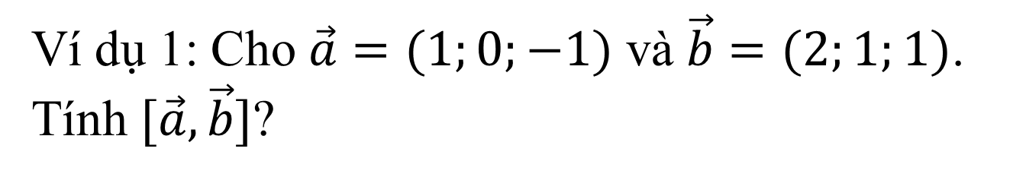
Ví dụ 1: Cho $\vec{a}=(1;0;−1)$ và $\vec{b}=(2;1;1)$. Tính $[\vec{a},\vec{b}]$?
Giải
Sử dụng CASIO 570VN PLUS

Slide 14
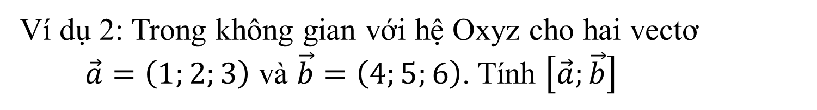
Ví dụ 2: Trong không gian với hệ Oxyz cho hai vectơ
$\vec{a}=\left(1;2;3\right)$ và $\vec{b}=\left(4;5;6\right)$. Tính $\left[\vec{a};\vec{b}\right]$

Slide 15
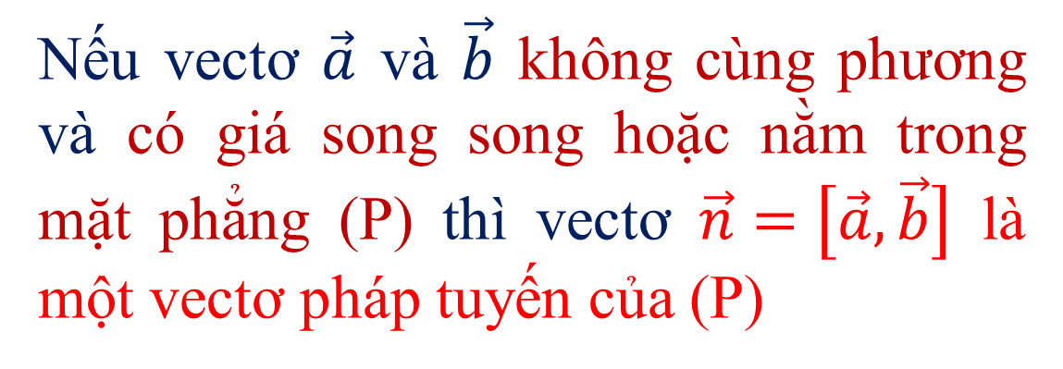
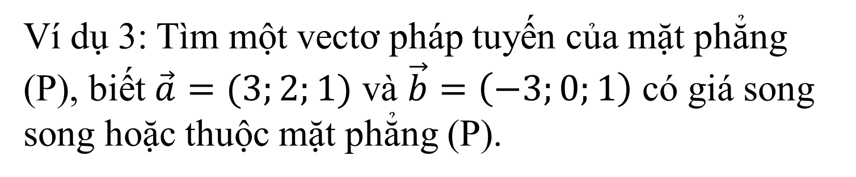
Nếu vectơ $\vec{a}$ và $\vec{b}$ không cùng phương và có giá song song hoặc nằm trong mặt phẳng (P) thì vectơ $\vec{n}=\left[\vec{a},\vec{b}\right]$ là một vectơ pháp tuyến của (P)
Ví dụ 3: Tìm một vectơ pháp tuyến của mặt phẳng (P), biết $\vec{a}=(3;2;1)$ và $\vec{b}=\left(−3;0;1\right)$ có giá song song hoặc thuộc mặt phẳng (P).

Slide 16
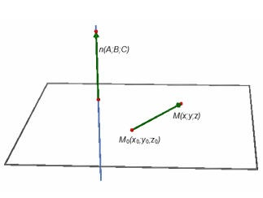
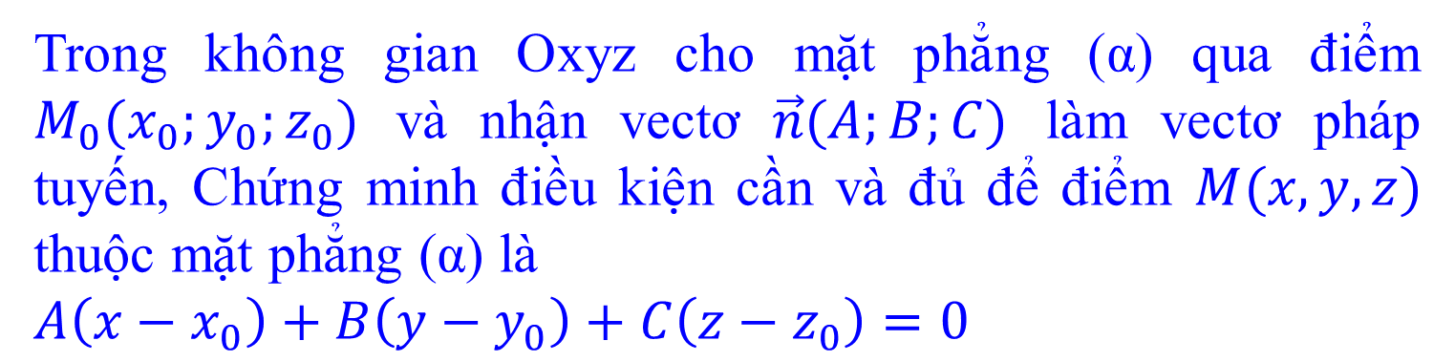
2. PHƯƠNG TRÌNH TỔNG QUÁT CỦA MẶT PHẲNG
Bài toán 1
Trong không gian Oxyz cho mặt phẳng (α) qua điểm $M_{0}(x_{0};y_{0};z_{0})$ và nhận vectơ $\vec{n}(A;B;C)$ làm vectơ pháp tuyến, Chứng minh điều kiện cần và đủ để điểm $M(x,y,z)$ thuộc mặt phẳng (α) là
$$A\left(x−x_{0}\right)+B\left(y−y_{0}\right)+C\left(z−z_{0}\right)=0$$
Giải
Ta có $\vec{M_{0}M}=(x−x_{0};y−y_{0};z−z_{0})$.

Slide 17
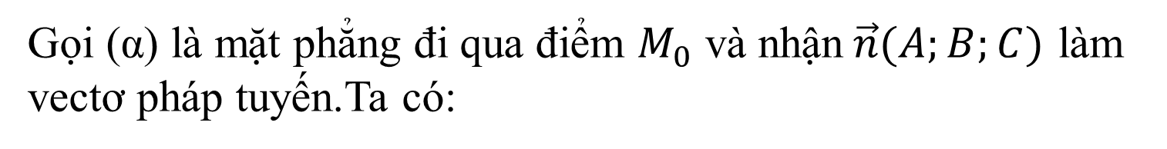
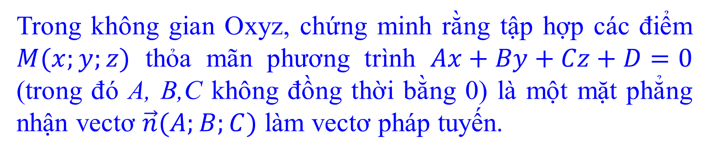
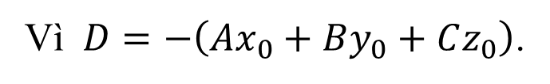
Bài toán 2
Trong không gian Oxyz, chứng minh rằng tập hợp các điểm $M(x;y;z)$ thỏa mãn phương trình $Ax+By+Cz+D=0$ (trong đó A, B,C không đồng thời bằng 0) là một mặt phẳng nhận vectơ $\vec{n}(A;B;C)$ làm vectơ pháp tuyến.
Giải
Ta lấy điểm $M_{0}(x_{0};y_{0};z_{0})$ sao cho ${Ax}_{0}+By_{0}+Cz_{0}+D=0$
Nếu$A≠0$thì ta lấy $x_{0}=−\frac{D}{A}$; $y_{0}=z_{0}=0$
Gọi (α) là mặt phẳng đi qua điểm $M_{0}$ và nhận$\vec{n}(A;B;C)$ làm vectơ pháp tuyến.Ta có:
Vì $D=−\left(Ax_{0}+By_{0}+Cz_{0}\right)$.

Slide 18
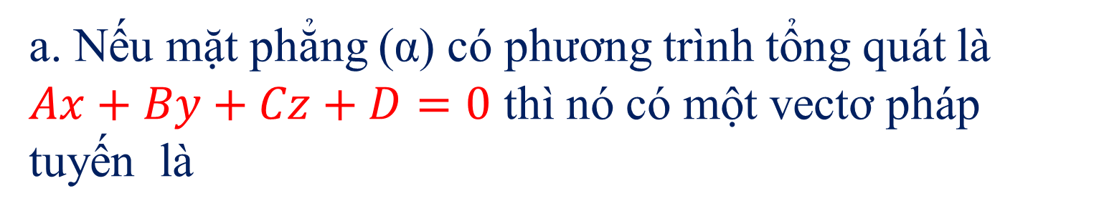
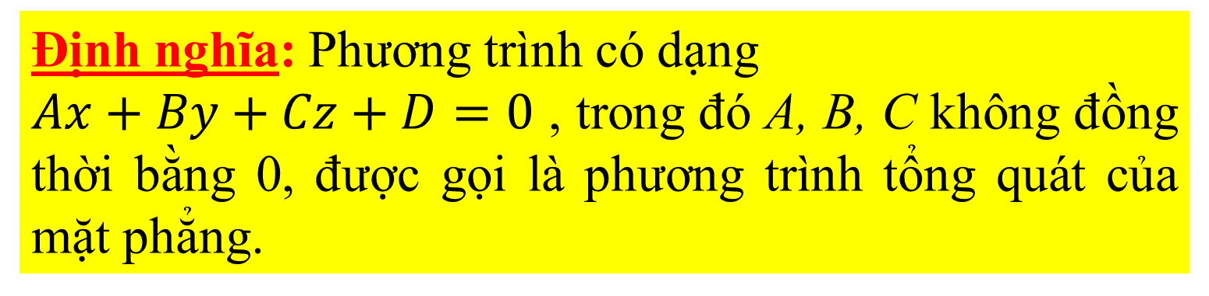

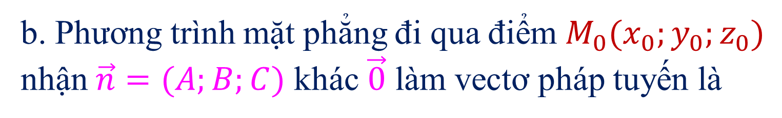
Định nghĩa: Phương trình có dạng
$Ax+By+Cz+D=0$ , trong đó A, B, C không đồng thời bằng 0, được gọi là phương trình tổng quát của mặt phẳng.
Nhận xét:
a. Nếu mặt phẳng (α) có phương trình tổng quát là $Ax+By+Cz+D=0$ thì nó có một vectơ pháp tuyến là
$$\vec{n}=(A;B;C)$$
b. Phương trình mặt phẳng đi qua điểm $M_{0}(x_{0};y_{0};z_{0})$ nhận $\vec{n}=(A;B;C)$ khác $\vec{0}$ làm vectơ pháp tuyến là
$A(x−x_{0})+B(y−y_{0})+C(z−z_{0})=0$

Slide 19
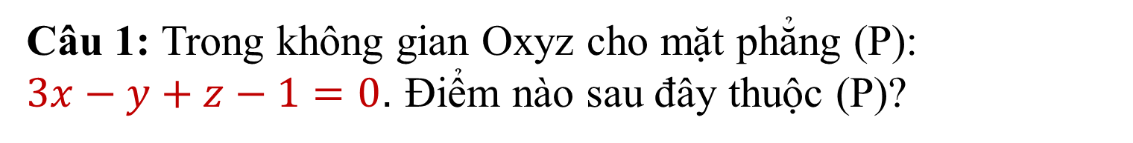
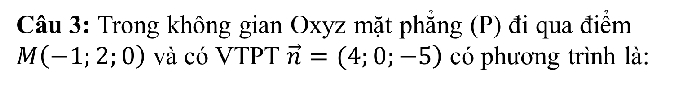
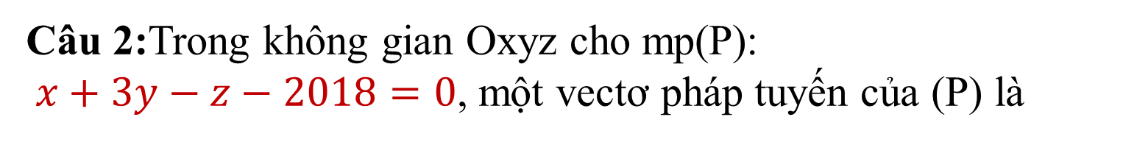

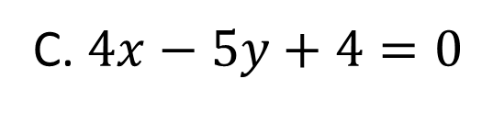
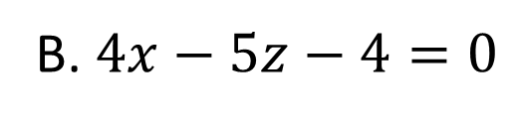
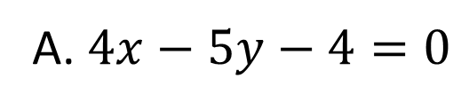
CÂU HỎI ÁP DỤNG
Câu 1: Trong không gian Oxyz cho mặt phẳng (P):
$3x−y+z−1=0$. Điểm nào sau đây thuộc (P)?
Câu 2:Trong không gian Oxyz cho mp(P):
$x+3y−z−2018=0$, một vectơ pháp tuyến của (P) là
Câu 3: Trong không gian Oxyz mặt phẳng (P) đi qua điểm $M\left(−1;2;0\right)$ và có VTPT $\left.\vec{n}=(4;0;−5\right)$ có phương trình là:
A. $4x−5y−4=0$
B. $4x−5z−4=0$
C. $4x−5y+4=0$
$$D. 4x−5z+4=0$$

Slide 20
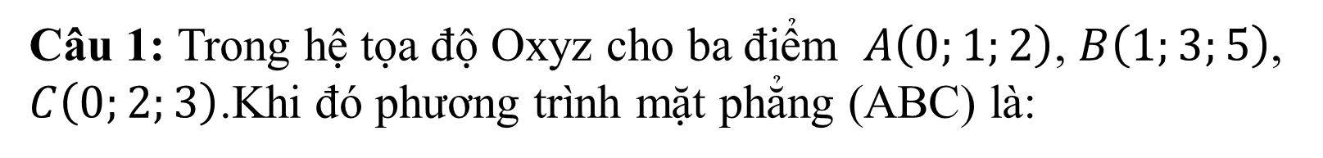
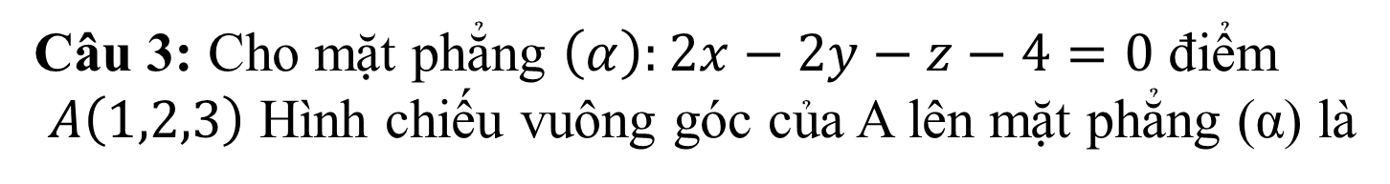
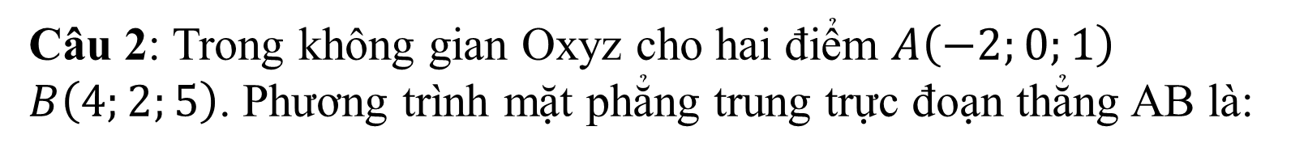

HOẠT ĐỘNG LUYỆN TẬP VÀ VẬN DỤNG
Câu 1: Trong hệ tọa độ Oxyz cho ba điểm $A\left(0;1;2\right)$, $B\left(1;3;5\right)$, $C\left(0;2;3\right)$.Khi đó phương trình mặt phẳng (ABC) là:
Câu 2: Trong không gian Oxyz cho hai điểm $A\left(−2;0;1\right)$
$B\left(4;2;5\right)$. Phương trình mặt phẳng trung trực đoạn thẳng AB là:
Câu 3: Cho mặt phẳng $\left(α\right):2x−2y−z−4=0$ điểm
$A\left(1,2,3\right)$ Hình chiếu vuông góc của A lên mặt phẳng (α) là
$$A) H\left(5;−2;1\right)$$
Bài tập về nhà: BT1, 2 SGK trang 80.

Slide 21
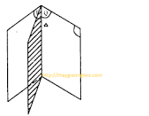
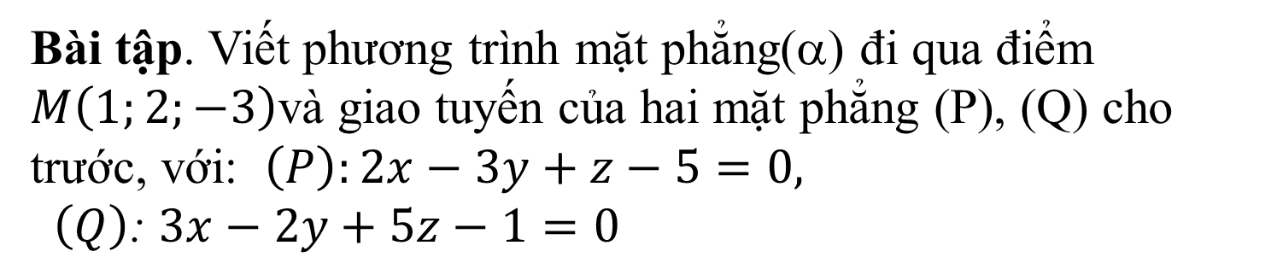
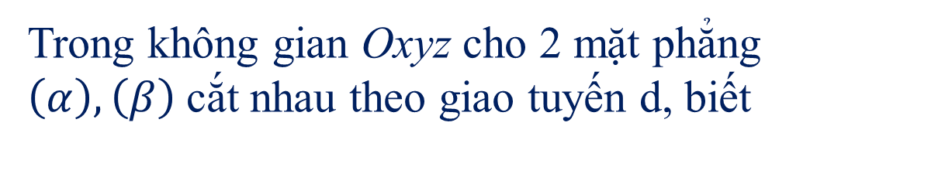
TÌM TÒI MỞ RỘNG
CHÙM MẶT PHẲNG
Trong không gian Oxyz cho 2 mặt phẳng $\left(α\right),\left(β\right)$cắt nhau theo giao tuyến d, biết
Khi đó, tập hợp các mặt phẳng (γ) chứa đường thẳng d nói trên được gọi là chùm mặt phẳng xác định bởi (α), (β) và kí hiệu là ((α),(β)).
với
Bài tập. Viết phương trình mặt phẳng(α) đi qua điểm $M\left(1;2;−3\right)$và giao tuyến của hai mặt phẳng (P), (Q) cho trước, với: $\left(P\right):2x−3y+z−5=0,$
$\left(Q\right)\text{: }3x−2y+5z−1=0$

Slide 22

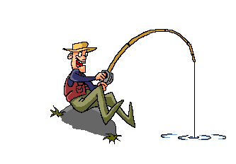


The end
Baøi hoïc deán ñaây laø keát thuùc caûm ôn söï theo doûi cuûa thaày coâ cuøng toaøn theå caùc em

